Slide 1
О проблемах, связанных с наличием бесхозяйных электрических сетей, их эксплуатацией и обслуживанием. Мероприятия, направленные на снижение количества бесхозяйных электрических сетей на территории Кемеровской области
Ростехнадзор
Сибирское управление Федеральной службы по экологическому, технологическому и атомному надзору
Мельников Дмитрий Сергеевич,
Начальник Кузбасского отдела по надзору за энергосетями и энергоустановками потребителей и энергоснабжением Сибирского управления Ростехнадзора

Slide 2
Бесхозяйные объекты электросетевого хозяйства
Ростехнадзор
Сибирское управление Федеральной службы по экологическому, технологическому и атомному надзору
Объект электросетевого хозяйства
Собственник
Бесхозяйные объекты
Бесхозяйные объекты:
Снижение надежности электроснабжения;
Низкое качество обслуживания объектов;
Увеличение износа сетей;
Жалобы потребителей электрической энергии;
Возникновение аварийных ситуаций и возникновение угрозы жизни граждан

Slide 3
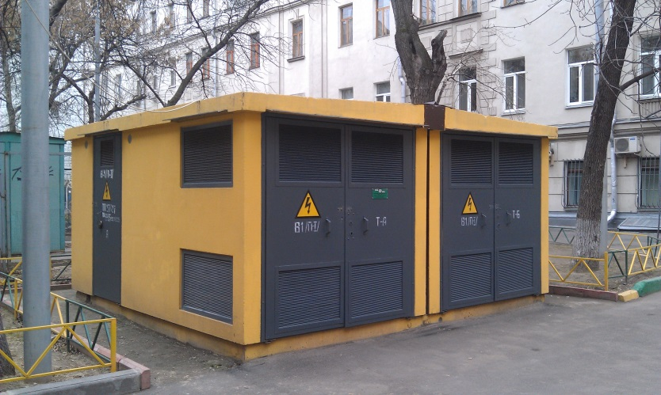
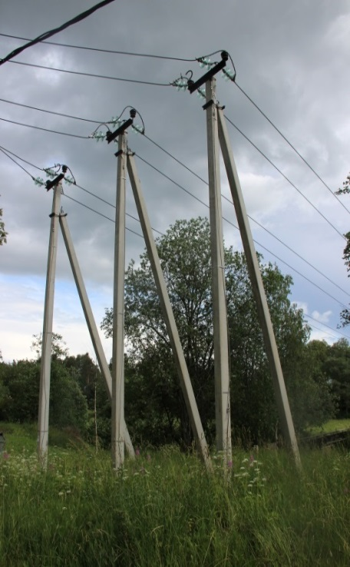
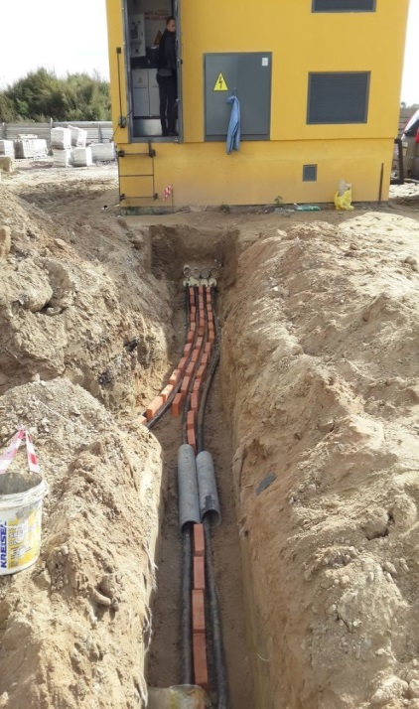
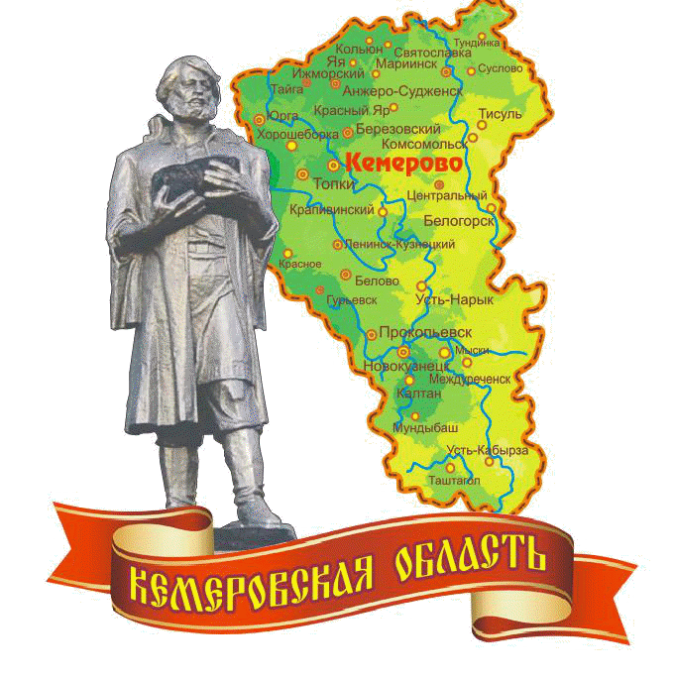
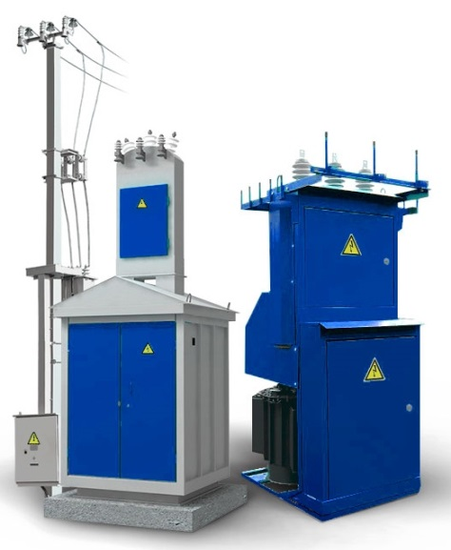
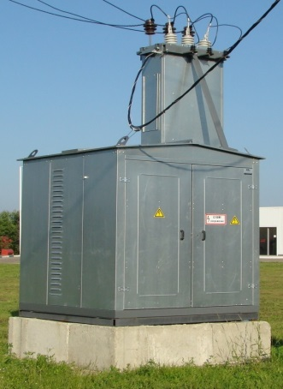
Бесхозяйные объекты электросетевого хозяйства Кемеровской области
Ростехнадзор
Сибирское управление Федеральной службы по экологическому, технологическому и атомному надзору
27 трансформаторных подстанций
Собственник
бесхозяйные объекты
Более 80 км линий электропередачи
бесхозяйные объекты

Slide 4
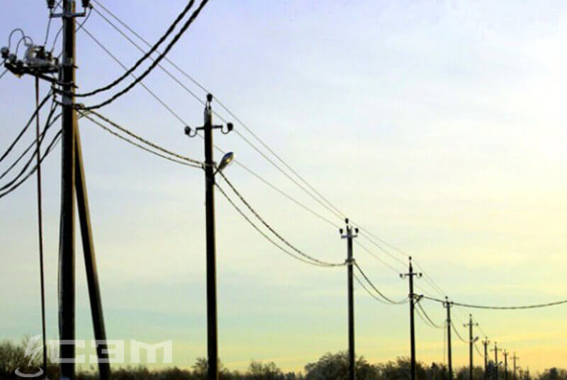
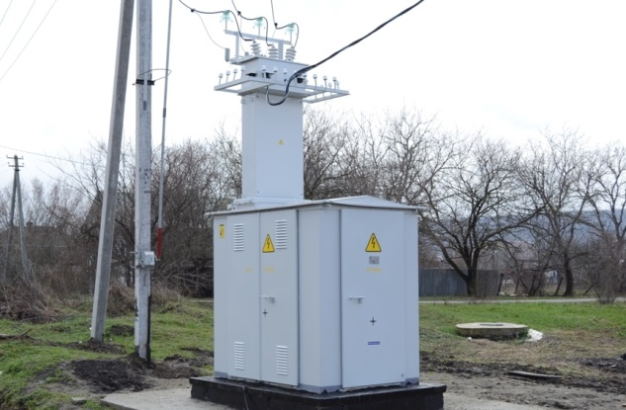
Анализ бесхозяйных объектов электросетевого хозяйства
Ростехнадзор
Сибирское управление Федеральной службы по экологическому, технологическому и атомному надзору

Slide 5
Анализ бесхозяйных объектов электросетевого хозяйства на территории Кемеровской области
Ростехнадзор
Сибирское управление Федеральной службы по экологическому, технологическому и атомному надзору

Slide 6
Постановка на учет бесхозяйных объектов электросетевого хозяйства
Ростехнадзор
Сибирское управление Федеральной службы по экологическому, технологическому и атомному надзору
Согласно части 3 статьи 225 Гражданского кодекса Российской Федерации бесхозяйные недвижимые вещи принимаются на учет органом, осуществляющим государственную регистрацию права на недвижимое имущество, по заявлению органа местного самоуправления, на территории которого они находятся.
Трансформаторные подстанции, линии электропередачи эксплуатируются собственником
Бесхозяйные трансформаторные подстанции
1 год
Обращение в суд с требованием
о признании права муниципальной собственности на этот объект
Бесхозяйные линии электропередачи
3 месяца

Slide 7
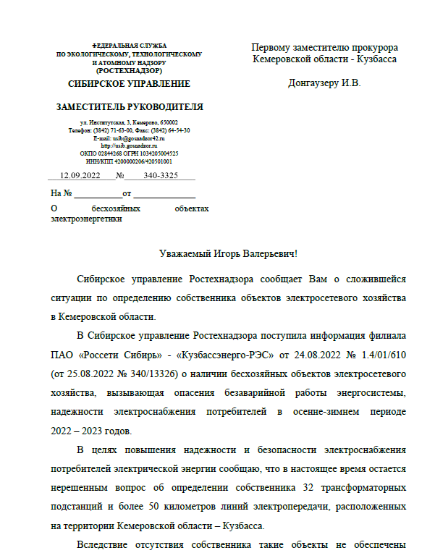
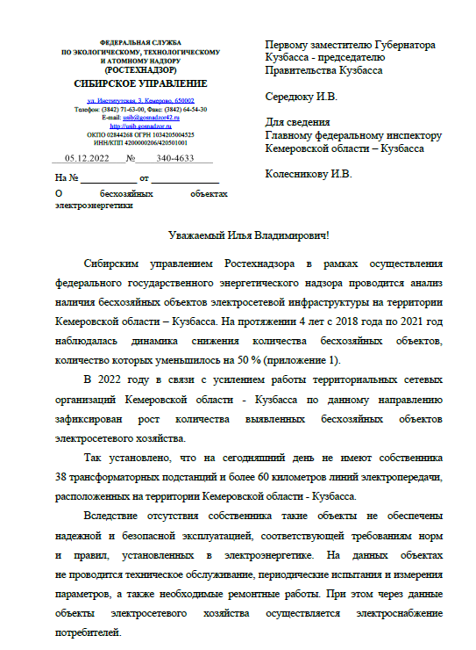
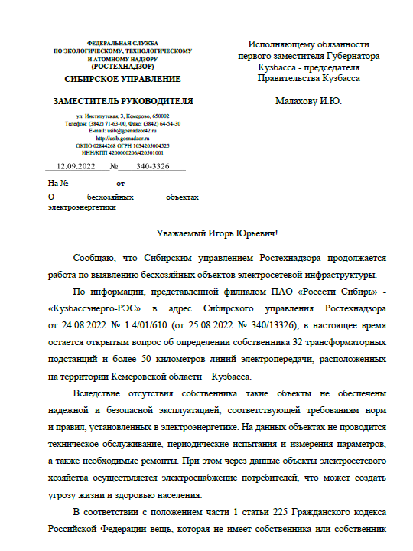
Мероприятия, направленные на снижение количества бесхозяйных электрических сетей на территории Кемеровской области
Ростехнадзор
Сибирское управление Федеральной службы по экологическому, технологическому и атомному надзору
1
2
Ежегодное направление информационных писем о выявленных бесхозяйных объектах электросетевого хозяйства в администрацию Кемеровской области – Кузбасса, прокуратуру Кемеровской области
Информирование сетевых организаций при участии в совещаниях
2022 год
3 информационных письма направлены в администрацию Кемеровской области – Кузбасса;
Информационные письма направлены в прокуратуру Кемеровской области.

Slide 8
Спасибо за внимание!
Мельников Дмитрий Сергеевич,
Начальник Кузбасского отдела по надзору за энергосетями и энергоустановками потребителей и энергоснабжением Сибирского управления Ростехнадзора

